Slide 1
Projekt
Tema : Alkooli
Lenda : Kimi
Emri : Ina Zeneli
Klasa :9-E

Slide 2
Mjetet
Kompjuteri
Tekse
Njohuri
Burime te tjera

Slide 3
Literatura Veprimtaria
Njohuri nga programe shkollore
Nga interneti
Burime te tjera te rendesishme
Njohja me temat dhe demet e saj
Sistemi I informacionit
Paraqitja e temes

Slide 4
Cfare eshte alkooli ???
Përveç duhanit një ves tjetër i dëmshëm është edhe alkoholi. Edhe ky ves është shkaktar i një vargu sëmundjesh duke filluar që nga aparati tretës, mëlçia, pankreasi e deri në dëmtime të pariparueshme të sistemit nervor qendror. Në mëlçi alkoholi i konsumuar shkakton dëmtime të qelizave hepatike, dëmtim që përparon në kohë dhe që varet nga doza e konsumuar dhe nga veçoritë fiziologjike të individit. Është vërtetuar se sasia e rrezikshme është ajo prej 20-40g alkohol etilik, ndërsa përdorimi 100-150g alkohol në ditë, çon brenda një periudhe 10-vjeçare në cirozë. Nga ana tjetër është vërtetuar edhe shkencërisht se për shkak të fiziologjisë femrat dëmtohen shumë më shpejt se meshkujt për të njëjtën sasi alkooli të konsumuar. Njerëzit që pinë me vite nuk ndjejnë asgjë papritur një ditë gjenden para një fakti të hidhur, mëlçia e tyre ka marrë fund, është kthyer në një mëlçi cirotike, ose kanë shqetësime të lehta që nuk ja vënë veshin, por bukur mirë ata bëjnë puthjen e parë me vdekjen.

Slide 5
Në kimi, alkohol është çdo komponim organik në të cilin grupi hidroksil (-OH) shoqërohet me atom karboni nga një alkil ose grup alkilik.
Formula e përgjithshme e një alkoholi aciklik është CnH2n+1OH.
Me fjalë tjera alkohol i referohet etanolit, lloj alkoholi që është pjesë përbërëse e pijeve alkoholike.

Slide 6
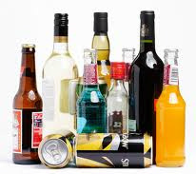
Pijet alkolike

Slide 7
Informacione rreth alkolit
Vetitë
Vetitë e alkoholeve rrjedhin nga grupi hidroksil. Alkoolet mund të konsiderohen derivate të ujit, ku një atom hidrogjen zëvendësohet me një radikal. Alkoolet kanë veti të hidrokarbureve dhe uijt, p.sh: etanoli është i djegshëm (si edhe etani), dhe reagon me natriumin si edhe uji. Alkoolet në krahasim me hidrokarburet, kanë temperatura të vlimit dhe shkrirjes më të larta. Alkoolet tretën mirë në ujë. Alkoolet me 1 deri 3 atome karboni tretën mirë ne ujë, me rritje të atomeve të karbonit zvogëlohet tretshmëria e alkoolit në ujë. Alkoolet zhvillojnë reaksione të shumta kimike nga të cilat formohen këto kompnime: aldehidet, ketonet, acidet, esteret etj.
Alkoholet terciare nuk oksidohen

Slide 8
Efektet e Alkolit ne Tru
Nen ndikimin e alkolit, truri perjeton probleme ne funksionimin e zonave te ndryshme:
Lobi frontal : Humbje te arsyetimit, shkakut, bllokimet, te te folures dhe inteligjences
Lobi parietal : Humbje e levizjeve motore te holla, pergjigje motore e ngadalesuar, te dridhura
Lobi temporal: e folur e ngadalesuar, probleme me degjimin
Lobi ocipital: shikim i mjegulluar, probleme me llogaritjen e distances se objekteve
Cerebelum : Moskoordimin i muskujve dhe humbje e balances gjate levizjes
Rrenja e trurit : humbje e funksioneve jetesoreProdukti i reaksionit kimik me te vjeter te studjuar nga njeriu, alkoli, vazhdon tu sjelle sfida kerkuesve. Qe nga punet e para mbi efektet nervore te alkolit mbi sistemin nervor ne fillimshekullin e 20, teori te reja kane dale here pas here. Ajo qe kemi mesuar deri tani eshte qe alkoli eshte sedativ - hipnotik ne fazat akute toksike per shumicen e pacienteve. Ai ul kualitetin e gjumit. Individet me apne gjumi perjetojne periudha me te gjata dhe me te renda episodesh apnee dhe hipoksie ose mungese te oksigjenit pasi konsumojne alkol.

Slide 9
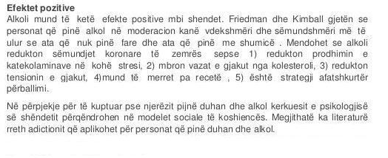
Efektet pozitive te alkoolit

Slide 10
Dëmet
Edhe pankreasi pëson dëmtime nga alkoholi. Përdorimi i zgjatur i alkoholit e dëmton në mënyrë kronike pankreasin deri në atë shkallë sa ai nuk arrin të tajit sasinë e duhur të enzimave për të kryer të plotë procesin e tretjes së ushqimeve. Është vërtetuar se konsumimi i 20-50g alkohol etilik (rreth 100 ml raki) në ditë shkakton dëmtime, ndërsa pirja e 100g alkohol etilik ose mbi dy dopio raki (200ml) apo 2 litra birrë për një periudhë 6-12 vjet jep në mënyrë të sigurt dëmtime të pankreasit. Konsumimi për një kohë të shkurtër i një sasie të madhe pijesh alkoolike rrezikon për pankreatit akut që mund të çojë deri në rrezikimin e jetës. Alkoholi shkakton gjithashtu dehje, atëherë sistemi nervor qendror nuk arrin të kontrollojë veprimet e vullnetshme, apo të pavullnetshme. Është vërtetuar se për çdo 1 litër alkohol të konsumuar, vdesin 1.000-2.000 qeliza të trurit. Pra, alkoholi dëmton pa përjashtim të gjitha organet e trurit.

Slide 11
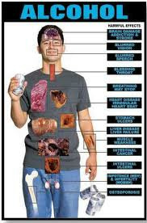

Slide 12
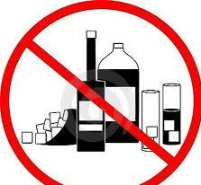
Prodhimi
Prodhimi
Mënyra më e vjetër e përfitimit e njohur para 6000 vjetëve e cila mbështetet në metodën e fermentimit të sheqerit, nën veprimin e disa substancave që i prodhojnë disa mikoroorganizma, që quhen enzime ose tharme.

Slide 13
Birra
Birra është pija alkoholike më e vjetër dhe më e njohur në botë. Shiten më shumë se 133 miliardë litra birrë në vit. Prodhohet nga tharmëtimi i lëndëve me bazë niseshten, zakonisht përdoret elbi, megjithëse përdoren edhe rrënjët e kasavës (Manihot esculenta) në Afrikë, patatja në Brazil, dhe Agava (lloj kaktusi) në Meksikë.

Slide 14
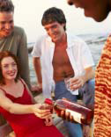
Vera
Vera është një pije alkoolike që prodhohet nga fermentimi i rrushit ose lëngut të rrushit. Fjala vjen nga Gjuha Greke për Fοινος dhe nga Gjuha Latine për vinum. Pije të ngjashme me verën mund të bëhen edhe nga fruta të tjera. Në këtë kuptim emri verë perdoret si kualifikues, për shëmbull, verë e kuqe. Vetë fjala verë ka kuptimin verë rrushi.

Slide 15
Demtimet e alkolit ne shendetin e njeriut

Slide 16
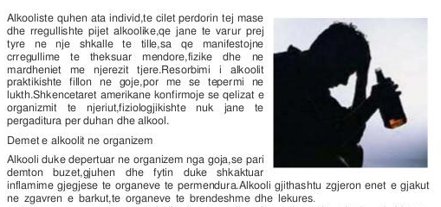
Cilet quhen alkooliste

Slide 17
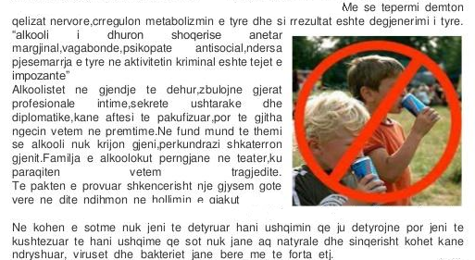

Slide 18
Klasifikimi dhe emrtimi I alkooleve
Ne baze te radikalit alkoolet mund te ndahen:
Te ngopura | Alkanole | CnH2n+1 -OH
Te pangopura | Alkenole | CnH2n-1 –OH
 | Alkinole | CnH2n-3–OH

Slide 19
Ne varesi te tipit te karbonit me te cilin eshte lidhur grupi hidroksil ndahen :
ALKOOLE PARESORE | R-CH2-OH
ALKOOLE DYTESORE | R-CH-R | OH
ALKOOLE TRETESORE | R | R-C-R | OH

